Slide 1


¿Sabés la diferencia entre bienes y servicios?
EMPEZAR
AVANZAR

Slide 2










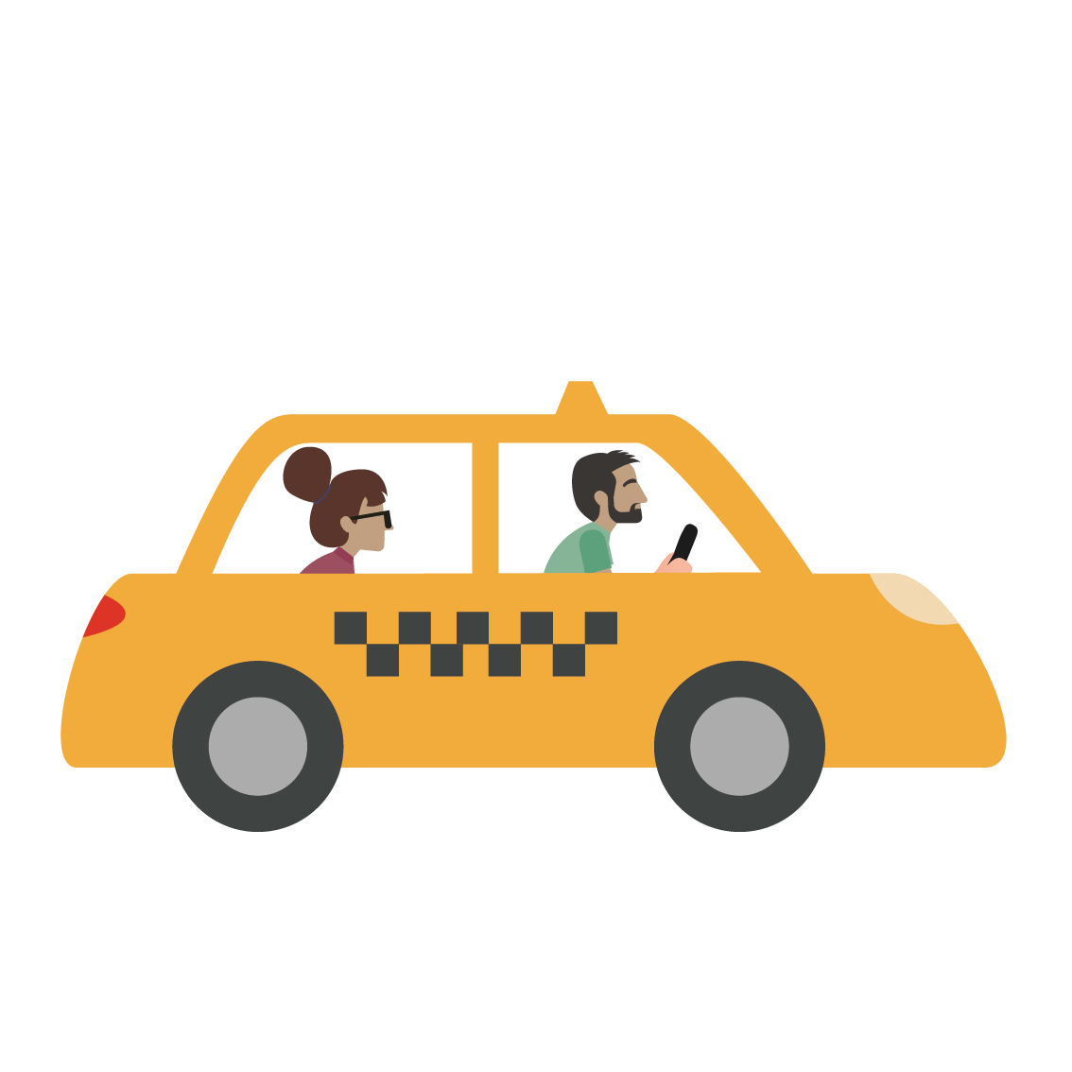
Hay empresas comerciales que se dedican a la venta de bienes
Empresas Comerciales
otras que ofrecen un servicio
y otras que ofrecen una combinación de ambos
Objetivo: Ganar dinero negociando
Vender bienes
Ofrecer servicios
Estación de Servicio:
Vende lubricantes, repuestos, etc.
Ofrece gomería, lavado y engrase, etc.
Peluquería:
Vende Crema hidratante, champú, etc.
Ofrece corte, alisado, etc.
Productos físicos
Productos inmateriales
¿Entonces un producto no es siempre algo físico?

Slide 3



Productos
El producto es la solución que se ofrece al cliente para satisfacer alguna necesidad
Puede ser algo físico, un bien económico. O no.
¿Sólo “Bienes económicos”, o sea, que únicamente venden cosas baratas?
No, no. Se llama bienes económicos a los que tienen un valor en el mercado, a diferencia de los bienes de la naturaleza, como el aire, la lluvia, etc. que son gratis
Menos mal que todavía quedan cosas gratis

Slide 4

También puede ser algo intangible, un servicio.
PRODUCTO
¿Qué quiere decir intangible?
Físico
Intangible
BIENES ECONÓMICOS
SERVICIOS

Slide 5




Intangible significa que no se puede tocar, que es inmaterial.
No se tocan pero se pueden entregar en recipientes que se tocan: garrafas, DVD. Cuando se venden así son bienes.
PRODUCTO
Ah, como el gas o los videos
Físico
Intangible
Los servicios no son “cosas” sino “derechos” a recibir prestaciones. Como el gas en red o el video bajo demanda.
Esos pueden considerarse bienes ¡Uy! ¿Cómo lo explico?
BIENES ECONÓMICOS
SERVICIOS
No sé si lo entendí
Pero no se tocan

Slide 6
Los servicios son acciones, actividades realizadas por una persona o conjunto de personas, como doctores, taxistas, artistas
PRODUCTO
BIENES
SERVICIOS
Automóviles,
medicamentos,
semillas.
Lavadero de autos, asistencia médica, seguros para el agro.
¿La única diferencia es si se pueden tocar o no?

Slide 7
Existen otras diferencias, pero esa es la más evidente
PRODUCTO
BIENES
SERVICIOS
¿Cómo qué?
Tangibles (Se pueden ver y tocar).
Son materiales.
Normalmente se pueden transmitir en el momento.
Se pueden devolver, por ejemplo si tienen un defecto.
Pueden fabricarse para ser siempre iguales (homogéneos).
Se pueden almacenar.
Se transfiere la propiedad. El cliente puede revenderlo, alquilarlo, etc.
Es más fácil comprobar la calidad.
Intangibles, inmateriales.
Son procesos o actividades.
Se prestan por un determinado tiempo.
No se pueden devolver, pero se puede interrumpir el servicio.
Los servicios son siempre experiencias diferentes, ya que la entrega se realiza en un lugar y momento específicos, al cambiar alguno de esos aspectos el servicio cambia (heterogéneos).
No poseen stock. Se entregan mientras se producen.
La propiedad no se transfiere. Ej. Pagas el boleto solo para usar el ómnibus en el momento indicado, el servicio de Streaming te permite ver una película pero no es tuya.
El tiempo es muy importante. La demora resta satisfacción al cliente.
Cuántas cosas que no había pensado

Slide 8
Diferencias entre
bienes
y servicios
Definición
Almacenamiento
Propiedad
Calidad
Bienes
Servicios
Son procesos o actividades llevados a cabo por el prestador.
Son bienes físicos, tangibles.
Se fabrican o compran y quedan almacenados hasta que se venden.
No existe stock, porque se producen en el momento que se brindan.
Pueden venderse, transmitiendo la propiedad del bien.
Se ofrece solo su uso, en un momento o periodo preestablecido.
Es más fácil verificarla, porque son homogéneos.
Es complicado medir la calidad. Cada experiencia es diferente.
Continuar

Slide 9
Bienes y servicios
TANGIBLE
ACTIVIDADES
INTANGIBLE
PUEDEN VENDERSE
NO HAY STOCK
OBJETOS FÍSICOS
SE GENERAN AL BRINDARLO
SON HOMOGÉNEOS
SE OFRECE EL USO
SE ALMACENAN
HETEROGÉNEOS
FIN

